Slide 1


FOOTMATCH
Daniel Arellano Martínez
Bruno González Llaga
Carlos González Arenas
Diego Monsalves Vázquez
Víctor Manuel Vázquez García
Brian Calatrava Hurtado
Johnsiel Antonio Castaños Hernández
Jose María Cruz Lorite
Fundamentos de Ingeniería del Software para Sistemas Cloud

Slide 2

Índice
Descripción de la aplicación
Descomposición en microservicios
Diseño de cada microservicio
Aspectos relevantes
Customer agreements
Análisis de la capacidad
Conclusiones

Slide 3



Descripción de la aplicación
Temática

Slide 4








Descripción de la aplicación
Tecnologías
BBDD NoSQL
Microserv.
Despliegue
Frontend
CI / CD

Slide 5
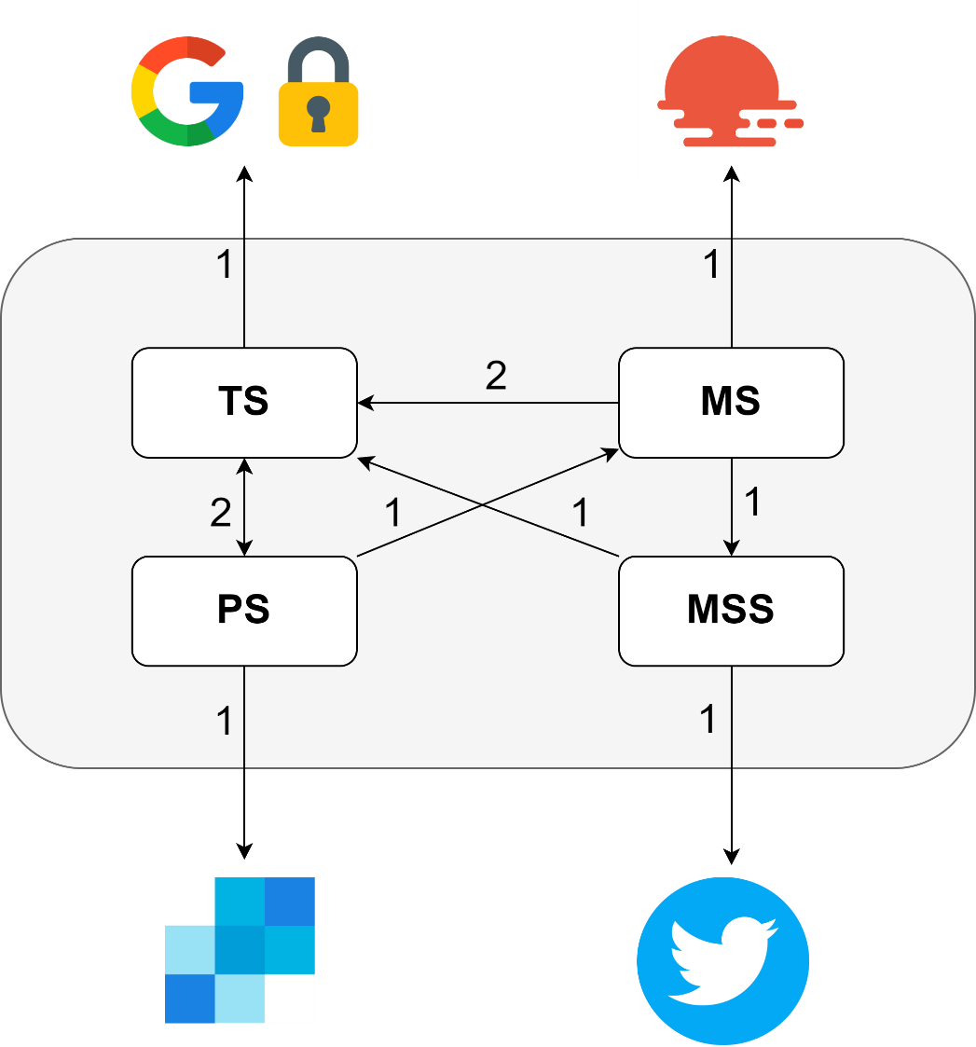
Descomposición en microservicios
team-service
match-service
footmatch-service
player-service
match-status-service

Slide 6


Diseño de cada microservicio
team-service
Auth
CRUD
Feature toggles

Slide 7
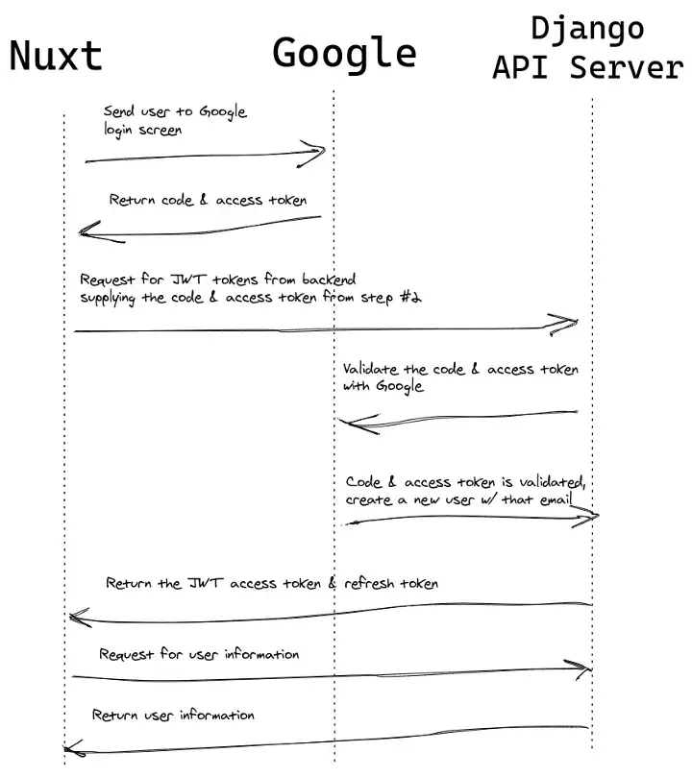
Diseño de cada microservicio
team-service
footmatch-backend

Slide 8
Diseño de cada microservicio
team-service
footmatch-service
match-service
team-service

Slide 9
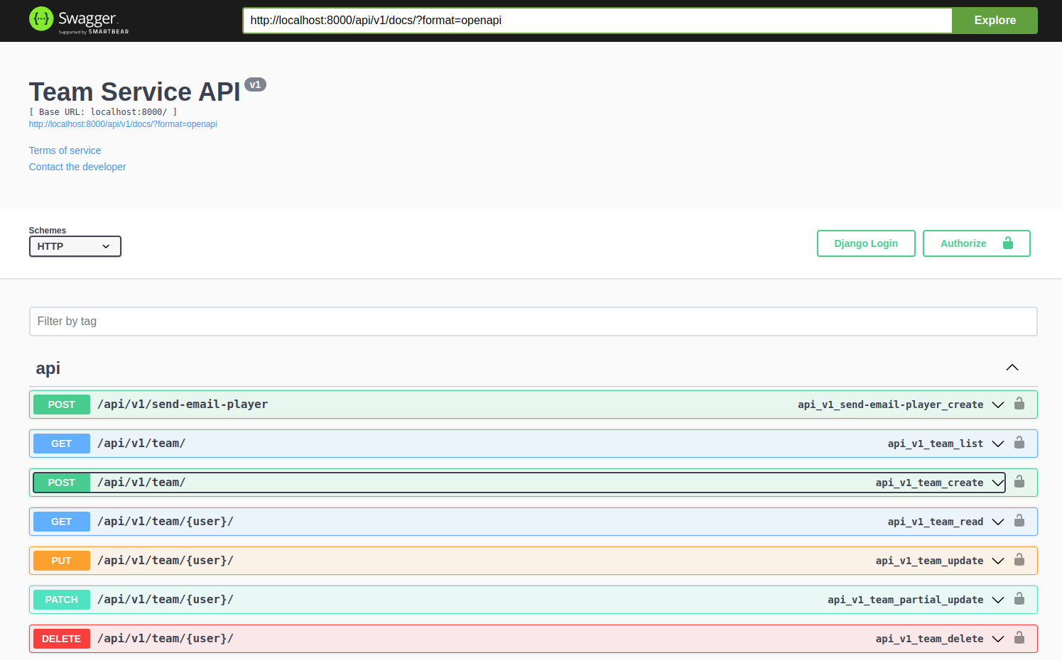
Diseño de cada microservicio
team-service

Slide 10

Diseño de cada microservicio
team-service

Slide 11


Diseño de cada microservicio
player-service
Email sending
CRUD

Slide 12
Diseño de cada microservicio
player-service
notify-players
frontend
CRUD
player-service
team-service
validate-token

Slide 13
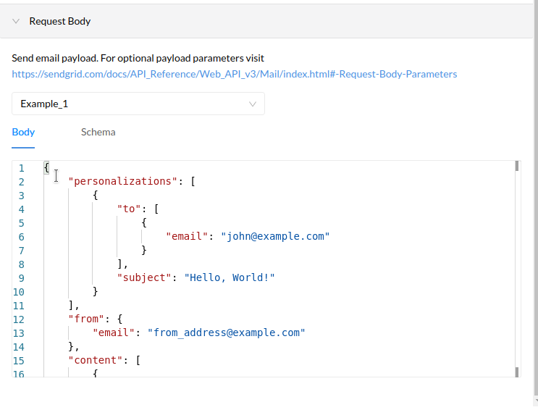
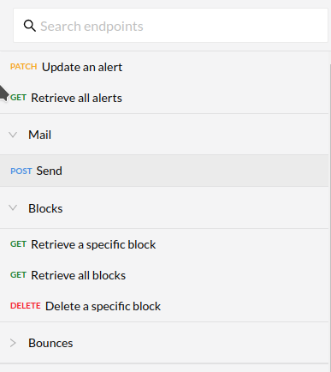
Diseño de cada microservicio
player-service

Slide 14
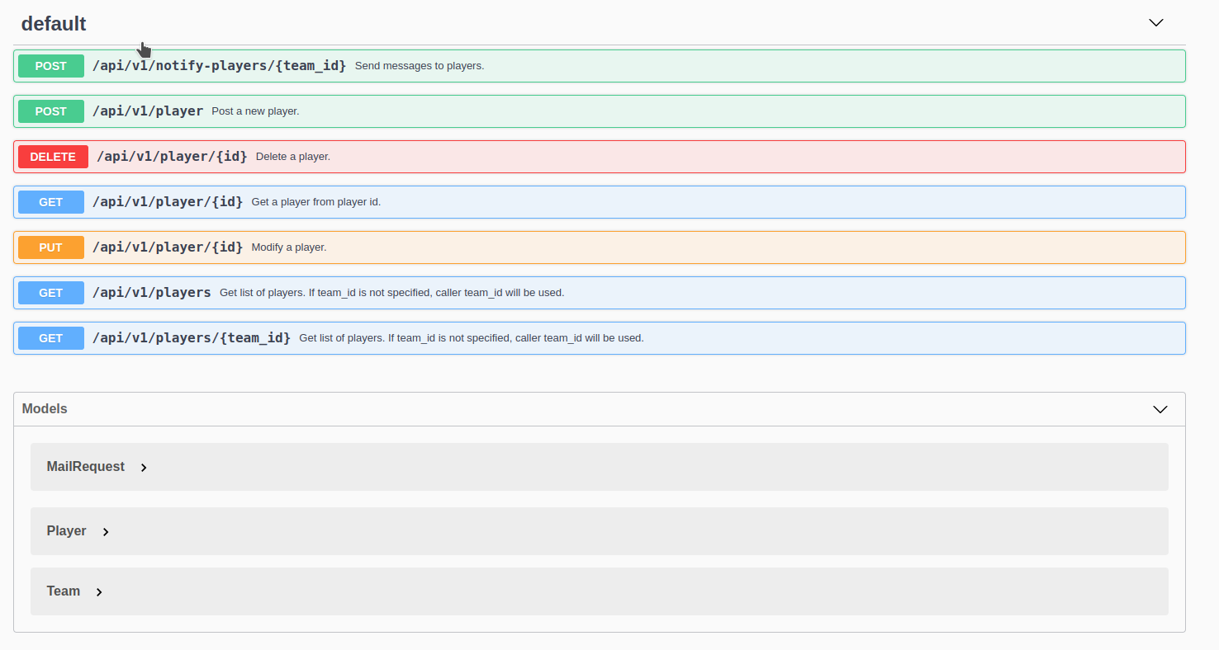
Diseño de cada microservicio
player-service

Slide 15
Diseño de cada microservicio
match-service
Caché local frontend
CRUD
Envío automatizado
OpenWeather

Slide 16
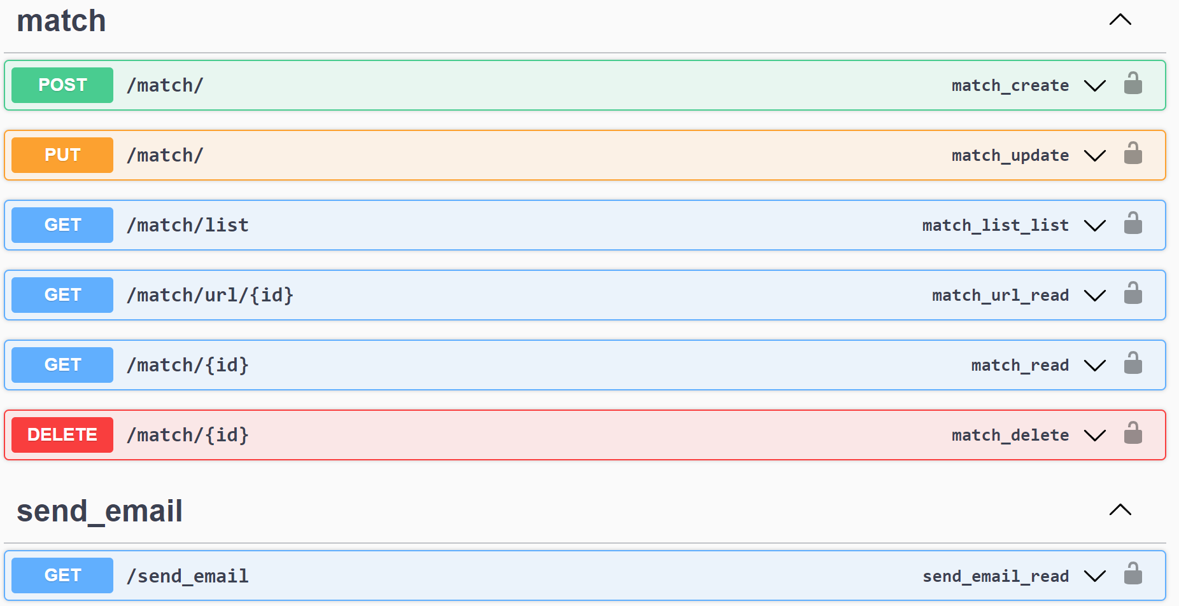
Diseño de cada microservicio
match-service

Slide 17



Diseño de cada microservicio
match-service

Slide 18


Diseño de cada microservicio
match-service
no enviados y anteriores a 3 horas
match-service
team-service
envía solamente si dispone de plan de pago
3h
player-service
envía a jugadores de un team

Slide 19

Diseño de cada microservicio
match-status-service
Tweepy Posting tweets
CRUD
Feature toggles
Auth

Slide 20
Diseño de cada microservicio
match-status-service
match-service
match-status-service
team-service

Slide 21

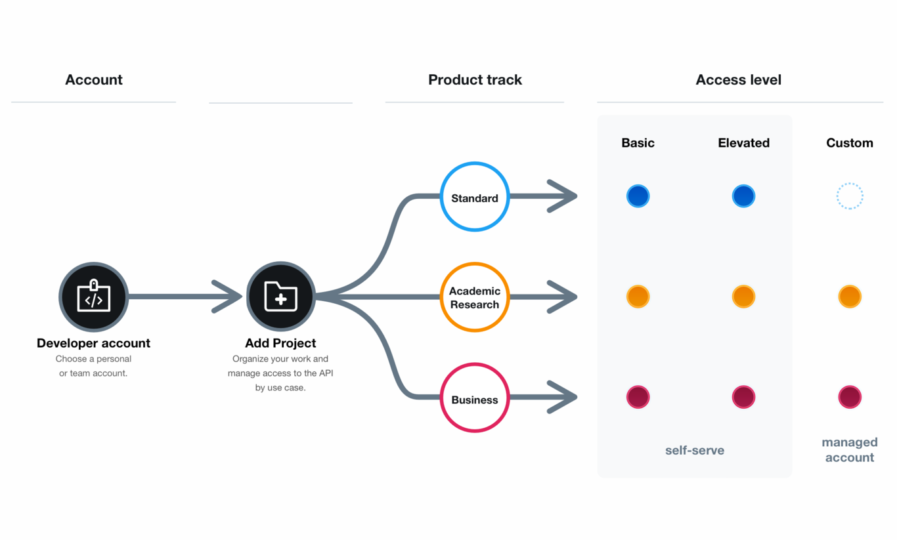
Diseño de cada microservicio
match-status-service

Slide 22
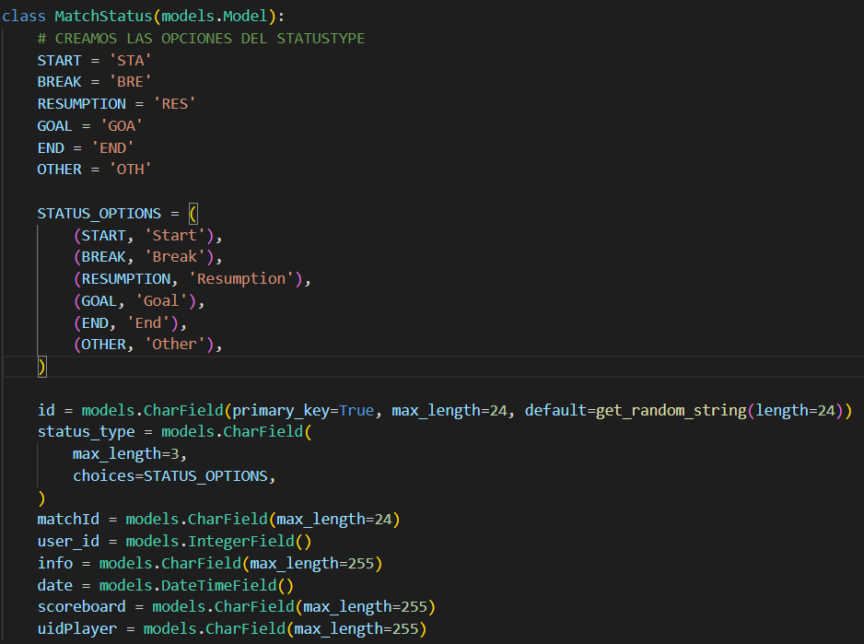
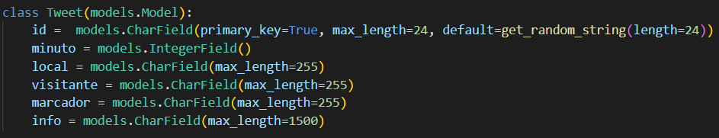
Diseño de cada microservicio
match-status-service

Slide 23
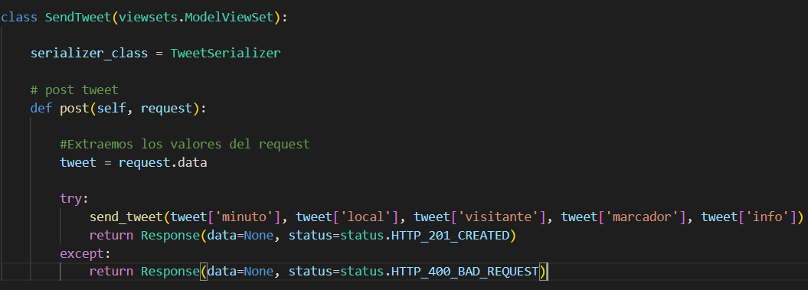
Diseño de cada microservicio
match-status-service

Slide 24
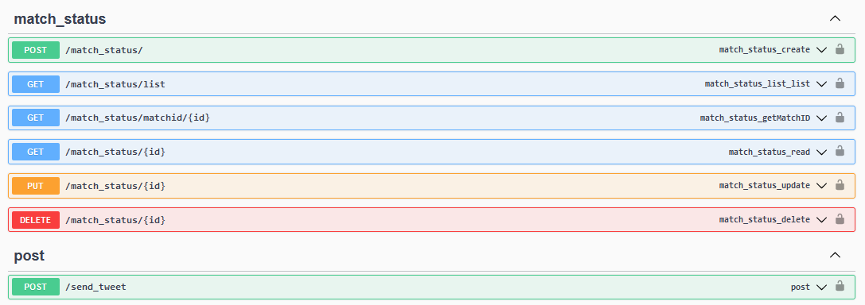
Diseño de cada microservicio
match-status-service

Slide 25

Aspectos relevantes

Slide 26

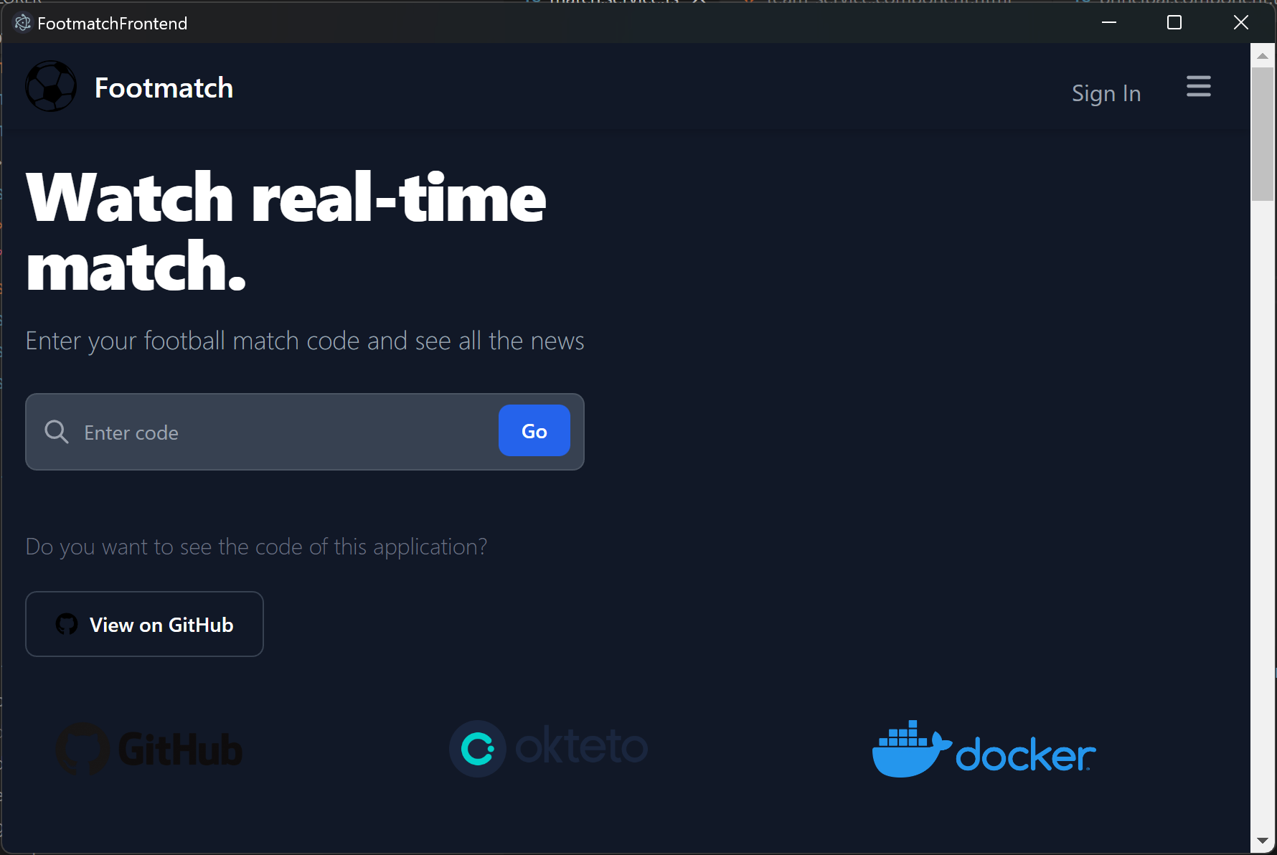
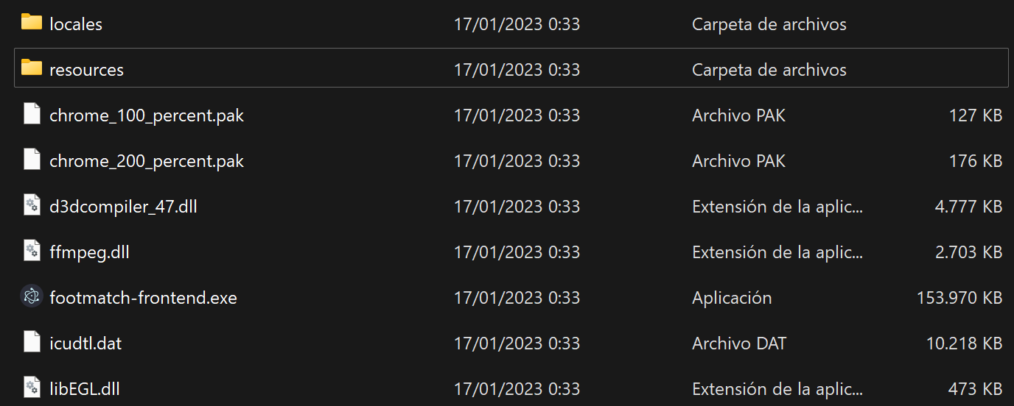
Aspectos relevantes
npm run electron-compile-win
npm run electron

Slide 27
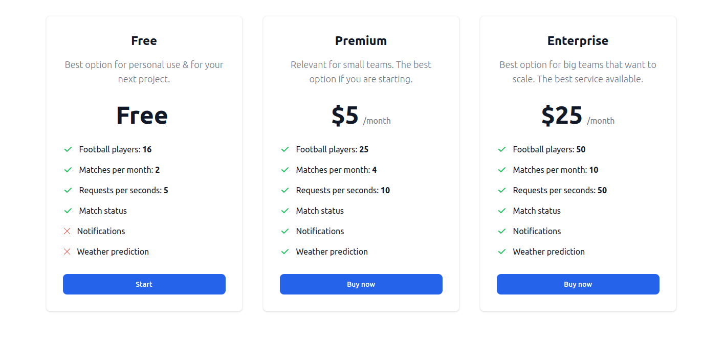
Customer agreements
Pricing

Slide 28
Customer agreements
Pricing
SLA

Slide 29
Customer agreements
SLA
Características | Free | Premium | Enterprise
Disponibilidad (tasa acierto por peticiones al mes) | N/A | 95/100 | 99/100
Tipo contacto | N/A | email | sms / email
Tiempo resp. | N/A | 3 días | 1 día

Slide 30

Análisis de capacidad
API | Peticiones MS | Plan / € | Peticiones API / s | Riesgo | Peticiones / s
SSO | 19 | Free | 10.000 | 85% | 6697
OW | 2 | Pro / 410€ | 761 | 85% | 705
TW | 1 | Free | 1.000.000 | 0% | 2350
SG | 1 | Essen. / 34€ | 896 | 65% | 822
team-service
match-service
player-service
match-status-service

Slide 31
Análisis de capacidad
Plan | Req/max | Precio | Nº usuarios
Free | 5 | 0 | 150
Premium | 10 | 5 | 60
Enterprise | 50 | 25 | 20
Balance | + 355,05€
Ingresos | + 800€
Gastos | - 444€
API | Peticiones MS | Plan / € | Peticiones API / s | Riesgo | Peticiones / s
SSO | 19 | Free | 10.000 | 85% | 6697
OW | 2 | Pro / 410€ | 761 | 85% | 705
TW | 1 | Free | 1.000.000 | 0% | 2350
SG | 1 | Essen. / 34€ | 896 | 65% | 822

Slide 32
Conclusión

Slide 33

Preguntas

